Slide 1

Wirtschaftstraining & Bildungsmanagement
Spezielle Betriebswirtschaftslehre
Ilse Pachlinger
Notes:
Schön, dass Sie sich für die SBWL Wirtschaftstraining und Bildungsmanagement interessieren. Mein Name ist Ilse Pachlinger, ich bin für diese SBWL verantwortlich und erzähle ihnen in den nächsten Minuten gerne mehr über die SBWL Wirtschaftstraining.

Slide 2

Zentrale Fragen
Warum sollten Sie diese SBWL wählen?
Berufliche Handlungsfelder
1
Wie kommen Sie in diese SBWL?
Neues Aufnahmeverfahren
2
Was lernen Sie in dieser SBWL?
Aufbau der fünf Kurse
3
4
Was ist der Kompetenznachweis?
und wie erhalten Sie ihn?
Notes:
Ich werde dabei vor allem auf folgende Fragen eingehen

Slide 3


Berufliche
Handlungsfelder
Training in der betrieblichen Weiterbildung
(innerbetrieblich/selbständig)
Beratende Berufe (z.B. Coaching, Bildungs-,
Personalberatung, Steuerberatung)
Weiterbildungsmanagement in Unternehmen
oder im tertiären Bildungssektor
Notes:
Die SBWL bildet für folgende berufliche Handlungsfelder aus
Ein Beispiel aus der beruflichen Praxis für das Handlungsfeld Weiterbildungsmanagement zeigen Ihnen jetzt Herr Breiteneder und Herr Besau.

Slide 4

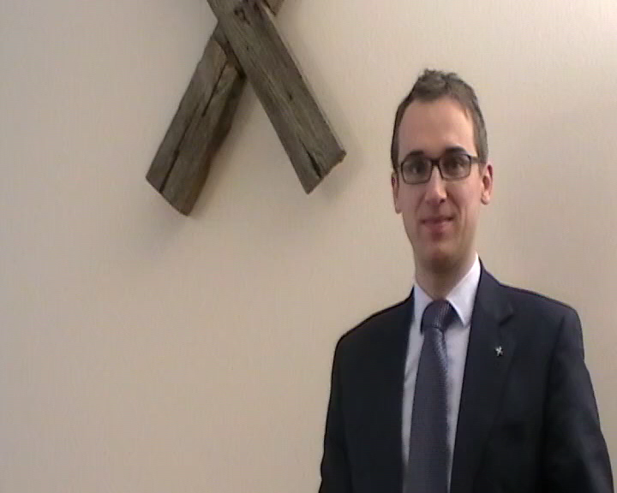
Stimmen aus der Praxis
  Mag. Matthias Breiteneder (Leiter des Raiffeisencampus)

Slide 5
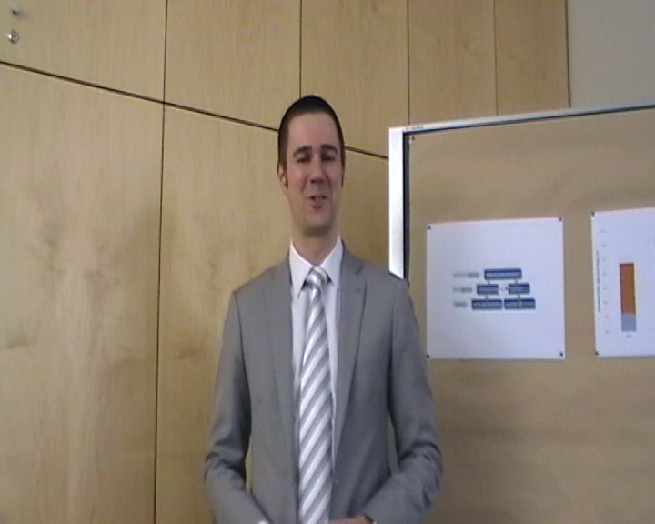
Stimmen aus der Praxis
  Dietmar Besau, BSc (Mitarbeiter Raiffeisencampus)

Slide 6

Aufnahmekriterien
Die 50 Plätze der SBWL werden vergeben nach dem
Ø
  Notendurchschnitt und
  Motivationsschreiben 10 Plätze
  oder den
  Punkten für das
  Take Home Assignment 40 Plätze

Slide 7
Zeitlicher Ablauf des Aufnahmeverfahrens
Onlinebewerbung | 1. – 8.2.2024 1. – 4.2.2024 für die Aufnahme über Notenschnitt
Bekanntgabe der Aufnahmen über Notenschnitt + Motivationsschreiben | 7.2.2024
Online Sprechstunde | 7.2.2024 17:00 Uhr
Take-Home-Assignment | 8./9.2.2024
Mitteilung über die Aufnahme | Spätestens 19.2.2024
Kursbeginn: Kick off Kurs I | 7.3.2024 8.3.2024

Slide 8
Aufbau des
Aufnahmeverfahrens
über den Notenschnitt
Anmeldung über LPIS bis 4.2.2024
Abgabe Motivationsschreiben über Learn
Anhand von Notenschnitt + Motivationsschreiben werden die besten 10 Studierenden ausgewählt.
über Take Home Assignment
Anmeldung über LPIS bis 8.2.2024
ev. Textstudium (Texte auf LEARN ab der Anmeldung verfügbar)
Take Home Assignment:
ca. 3 Aufgaben zu den bereits verfügbaren Texten
1 neuer Kurztext - Gestaltung von 2-3 Folien
Kurzgespräch über MS Teams
Aufwand ca. 2 Stunden im Rahmen des 3 Stunden Zeitfensters

Slide 9
Aufbau des
Aufnahmeverfahrens
über den Notenschnitt
Anmeldung über LPIS bis 4.2.2024
Abgabe Motivationsschreiben über Learn
Anhand von Notenschnitt + Motivationsschreiben werden die besten 10 Studierenden ausgewählt.

Slide 10
Aufbau des
Aufnahmeverfahrens
über das Take Home Assignment
Anmeldung über LPIS bis 8.2.2024
ev. Textstudium (Texte auf LEARN ab der Anmeldung verfügbar)
Take Home Assignment:
ca. 3 Aufgaben zu den bereits verfügbaren Texten
1 neuer Kurztext - Gestaltung von 2-3 Folien
Kurzgespräch über MS Teams
Aufwand ca. 2 Stunden im Rahmen des 3 Stunden Zeitfensters

Slide 11
Aufbau der SBWL Wirtschaftstraining
Kurs I
(Grundkurs)
Einführung
Wirtschaftstraining &
Bildungsmanagement
1. Semester
Kurs II
Weiterbildungs-
management
Kurs III
Fachdidaktisches
Methodenseminar
2. Semester
Nachweis von
Kurs I und Kurs II
Kurs IV
Neue Medien in der
Wirtschaftsdidaktik
Kurs V
(Betriebliche oder schulische)
Praxiserkundung

Slide 12



Kurs I
Grundkurs
Einführung in die Lernpsychologie
Zentrale didaktische Bausteine zur Durchführung von Seminaren
Didaktische Konzepte zur Organisation von
Weiterbildungs-veranstaltungen
Einführung in zentrale Fragestellungen der Wirtschafts- sowie der Betriebspädagogik

Slide 13




Kurs II
Weiterbildungsmanagement
Ablauf im Weiterbildungssystem:
Bedarfsanalyse: Strategien und Instrumente der Weiterbildungsbedarfsermittlung
Programmplanung: Phasen der Programmplanung
Durchführung: Transferförderliche Instrumente zur Weiterbildung - Förderung der Transfermotivation
Weiterbildungsevaluation und Bildungscontrolling:
Kennziffern zur Erfolgsermittlung betrieblicher
Weiterbildung, etc.

Slide 14
Aufbau der SBWL Wirtschaftstraining
Kurs I
(Grundkurs)
Einführung
Wirtschaftstraining &
Bildungsmanagement
1. Semester
Kurs II
Weiterbildungs-
management
Kurs III
Fachdidaktisches
Methodenseminar
2. Semester
Nachweis von
Kurs I und Kurs II
Kurs IV
Neue Medien in der
Wirtschaftsdidaktik
Kurs V
(Betriebliche oder schulische)
Praxiserkundung

Slide 15







Seminarbestandteile & Arbeitsaufträge
Methoden-prüfung
Fachliche Reflexion
VORBEREITUNG
Seminarplanung
  Seminardurchführung
DURCHFÜHRUNG
Selbst- reflexion
Foto-protokoll
NACHBEREITUNG

Slide 16
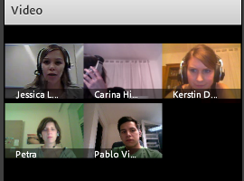
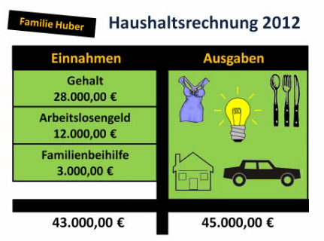
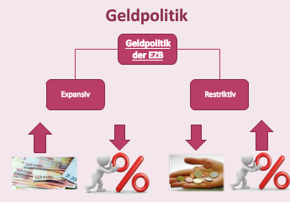
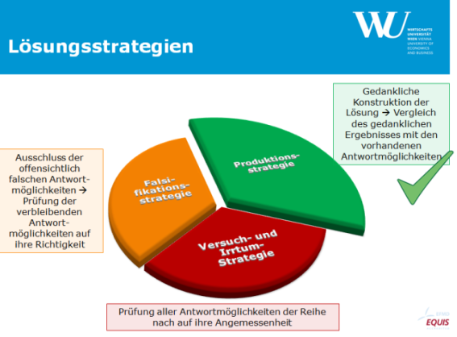
Kurs IV
Neue Medien im
Wirtschaftstraining
Inhalte der Lehrveranstaltung
Online-Schulungen planen und in Videokonferenzsystemen technisch umsetzen
Lernanimationen gestalten und in Animationssoftware technisch umsetzen
Multiple-Choice-Fragen erstellen und auf einer Lernplattform technisch umsetzen

Slide 17


Kurs V
Praxiserkundung
Praxiserkundung
Betriebliche Weiterbildung
Berufsfeld
Schule
oder

Slide 18



Kurs V
Praxiserkundung
Betriebliche Weiterbildung
Handlungsfelder und Modelle im Bereich der Weiterbildung erforschen
Kenntnisse und Kompetenzen im Praxisfeld erproben und vertiefen
Facetten der betrieblichen und über-betrieblichen "Weiterbildungslandschaft" erkunden

Slide 19

Kurs V
Praxiserkundung
Berufsfeld Schule
Schulalltag an einer ausgewählten berufsbildenden höheren Schule in Wien erleben
Bildungspolitische und schulische Besonderheiten aus betriebswirtschaftlicher Sicht analysieren

Slide 20




„GWA Spezial“
Forschungsmethoden – Wirtschaftstraining
✓
Einführung in die wichtigsten Techniken des wissenschaftlichen Arbeitens
Fragen formulieren
recherchieren
lesen
zitieren
Daten erheben + auswerten
schreiben
+
Proposal für die Bachelorarbeit
(Coachingansatz)

Slide 21
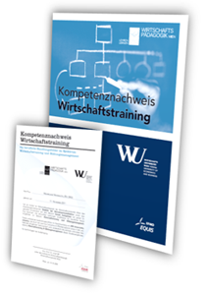
Zusatzqualifikation
Wirtschaftstraining
Notes:
Im Rahmen der Absolvierung der SBWL „Wirtschaftstraining und
Bildungsmanagement“ besteht die Möglichkeit, eine Zusatzqualifikation
durch den Erwerb des Kompetenznachweises „Wirtschaftstraining“ zu
erhalten.
Dieser Kompetenznachweis entspricht einer „Train the Trainer“-
Ausbildung und dokumentiert den Erwerb wirtschaftspädagogischer
sowie sozialer Kompetenzen. Dies stellt für die Absolvent/inn/en in
vielen betrieblichen Handlungsfeldern einen Wettbewerbsvorteil dar.
Der Kompetenznachweis Wirtschaftstraining richtet sich insbesondere an
jene Studierenden, welche in Zukunft als Inhouse-Trainer/in in einer fachlich
qualifizierten Weise im Bereich der innerbetrieblichen Wissensvermittlung tätig sein möchten.
Die Anforderungen für den Erwerb des Kompetenznachweises gehen über die der SBWL hinaus (siehe Folie 18).
Die Überreichung der Kompetenznachweise erfolgt im Rahmen der Kick-Off-Veranstaltung des Instituts für Wirtschaftspädagogik an der WU Wien.

Slide 22
Zusatzqualifikation
Wirtschaftstraining
Anforderungsprofil für den
Erwerb des Kompetenznachweises:
Abschluss des
Bachelorstudiums
einschlägige
Bachelor-
arbeit
Wirtschaftstraining &
Bildungsmanagement
Notenschnitt max.2,0
sowie Nachweis von 4 Workshops aus
Sozialer Kompetenz
Besprechungen
moderieren
Erfolgreich
präsentieren
Kommunikation
und Konflikt-
management
Stimme,
Bewegung,
Körpersprache
Arbeiten
in Teams
Kooperativ
Verhandelns

Slide 23
Fragen zur SBWL?
Homepage des Instituts für Wirtschaftspädagogik
http://www.wu.ac.at/wipaed
Ansprechpersonen
Dr. Ilse Pachlinger ilse.pachlinger@wu.ac.at
Christina Floßmann christina.flossmann@wu.ac.at

Slide 24
Department für Management
Institut für Wirtschaftspädagogik
Welthandelsplatz 1, Gebäude D2
1020 Wien, Austria
Dr.^{in} Ilse Pachlinger
Senior Lecturer
T +43-1-31336-5014
ilse.pachlinger@wu.ac.at
wu.ac.at/wipaed

